Slide 1

誰でもできる！
スムーズな接客術
海津市教育委員会 こども課

Slide 2
最後まで
発表聞いてね!
ぼく、
たけのこさん!

Slide 3
ある日のこども課・・・
担当者全員が
視察の為、
留守にしていました・・・

Slide 4
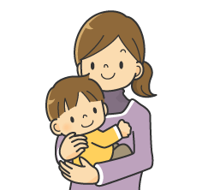

そこに、一組の親子が・・・
子供を保育園に
入園させたいんだけど
わ、分かりました

Slide 5
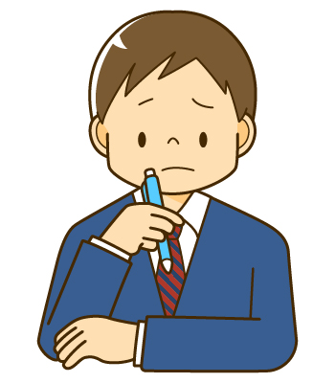
大丈夫かなぁ・・・
ま、何かあったら
連絡すれば
いいかぁ・・

Slide 6

書類をお渡ししたところ
どんな書類が
いるんですか？
後ほど連絡
させていただきます

Slide 7


担当者が戻ってきました・・・
電話で
説明してくださいね

Slide 8

説明してくれたら
いいのに・・・
僕も
そう思う

Slide 9

なんとか
ならないかなぁ・・・
考え中

Slide 10

窓口対応
マニュアルを
つくろう！
おー！

Slide 11
こども課の こ・だ・わ・り
誰もが すぐ使えて
誰もが 自信を持って接客
誰もが 一目で分かる

Slide 12


Slide 13
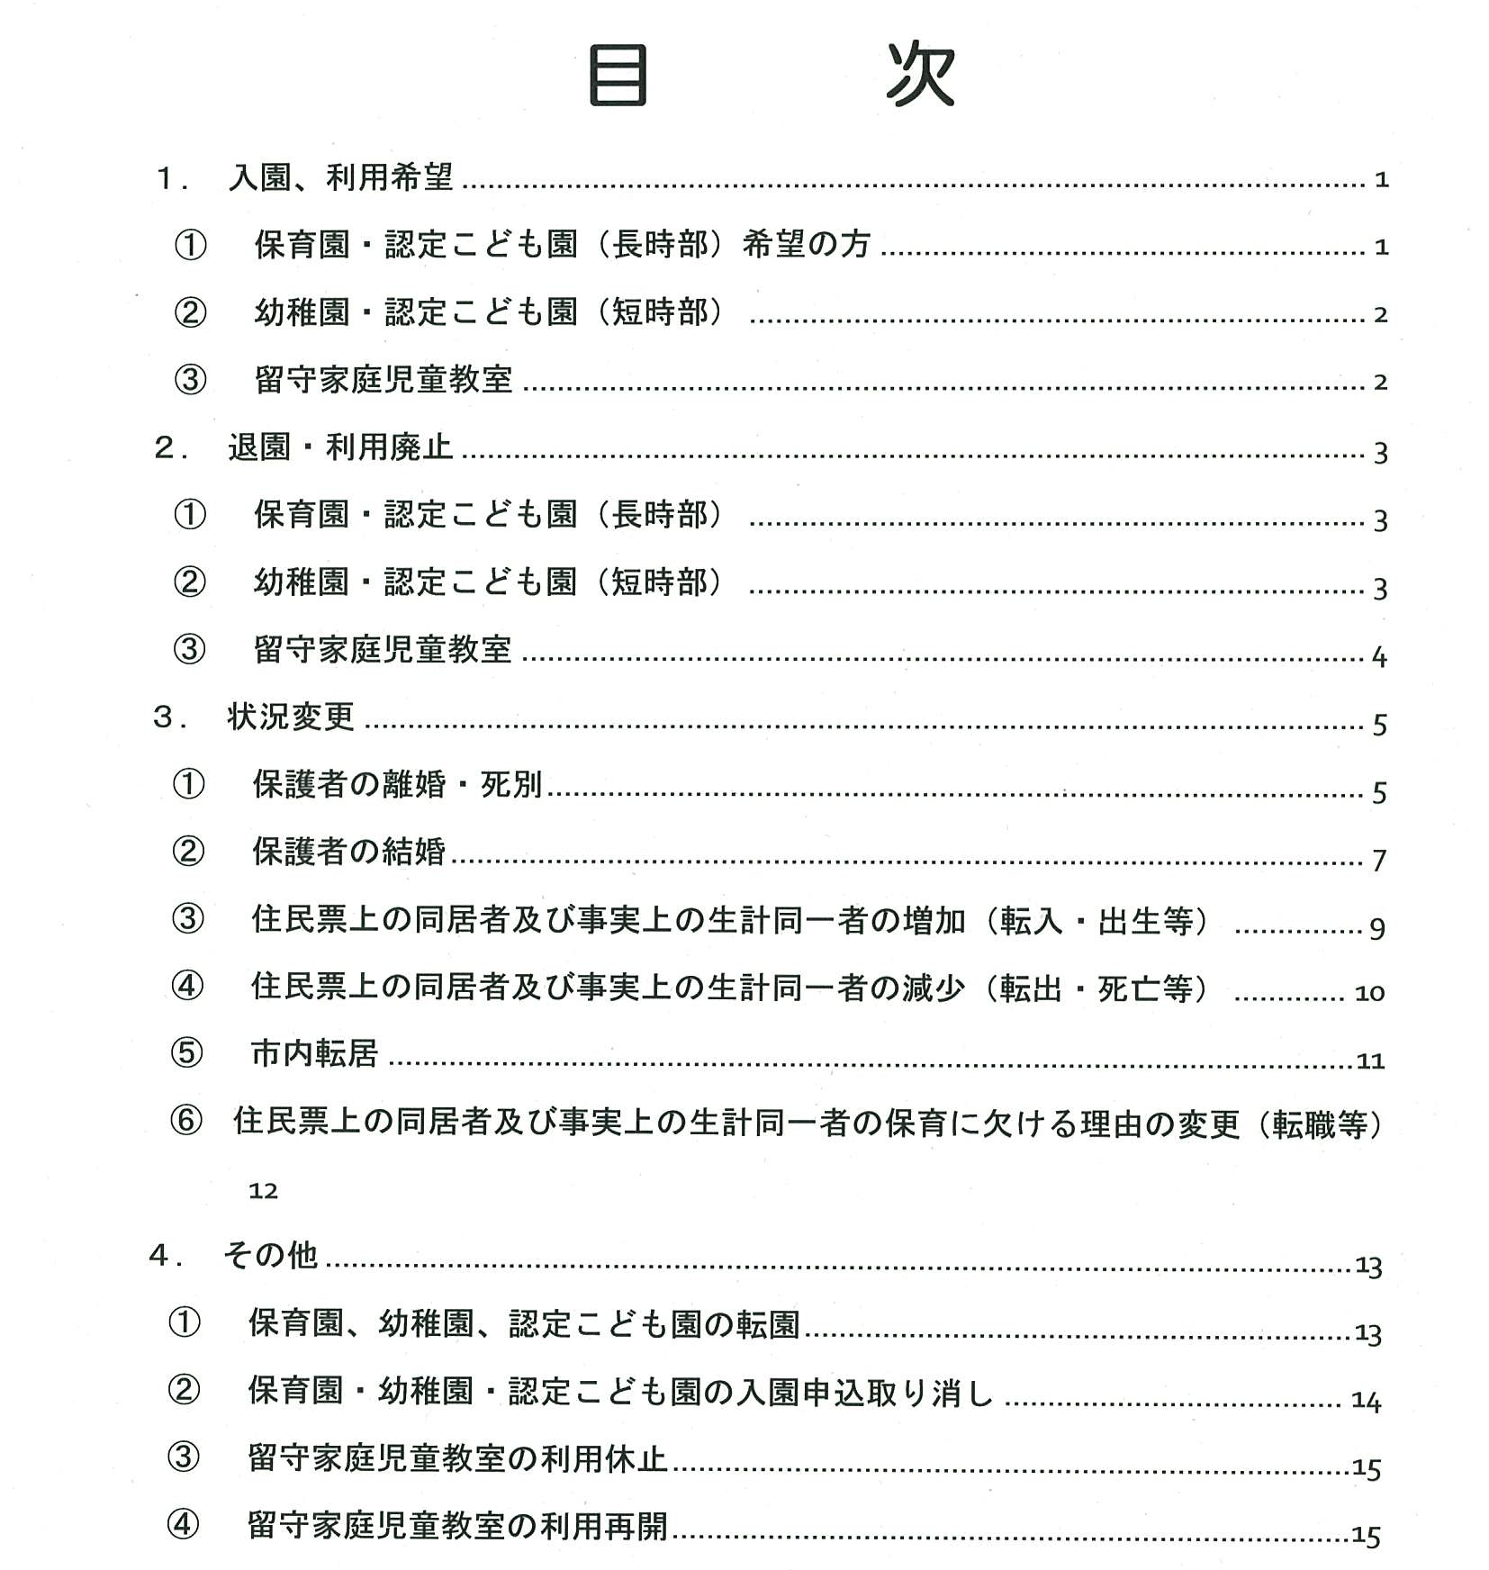
すぐ
使える

Slide 14
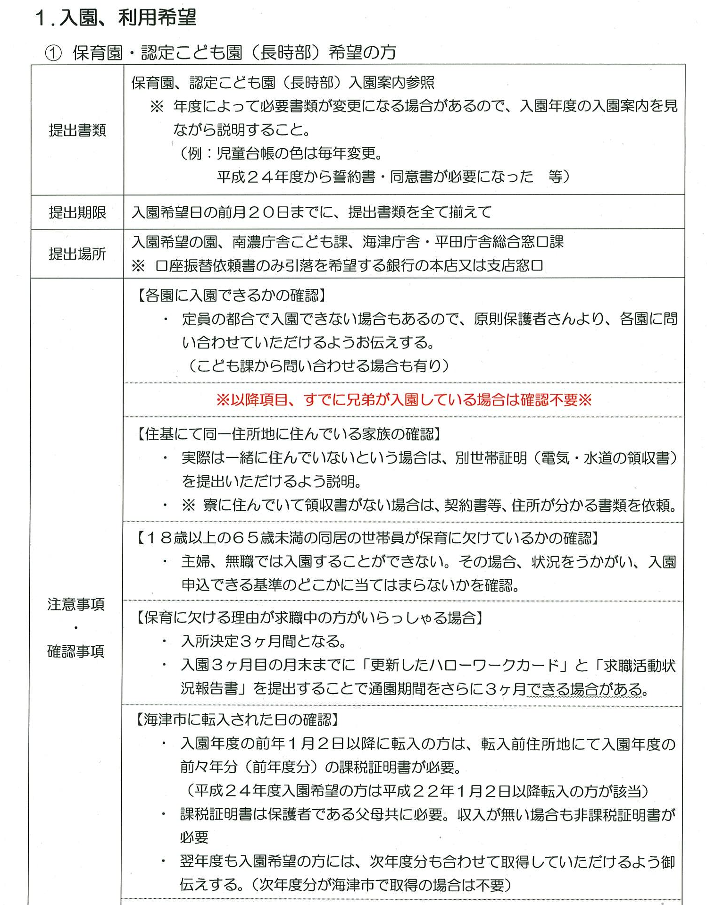
自信をもって接客

Slide 15
昨年度
今年度
一目で
分かる

Slide 16

改善後の状況
安心
安心
親切に説明してくれて
ありがとう
スムーズに
対応できます

Slide 17



改善後の状況
信頼関係

Slide 18
謎の“たけのこさん”
ぼくの生い立ち
聞いてね

Slide 19
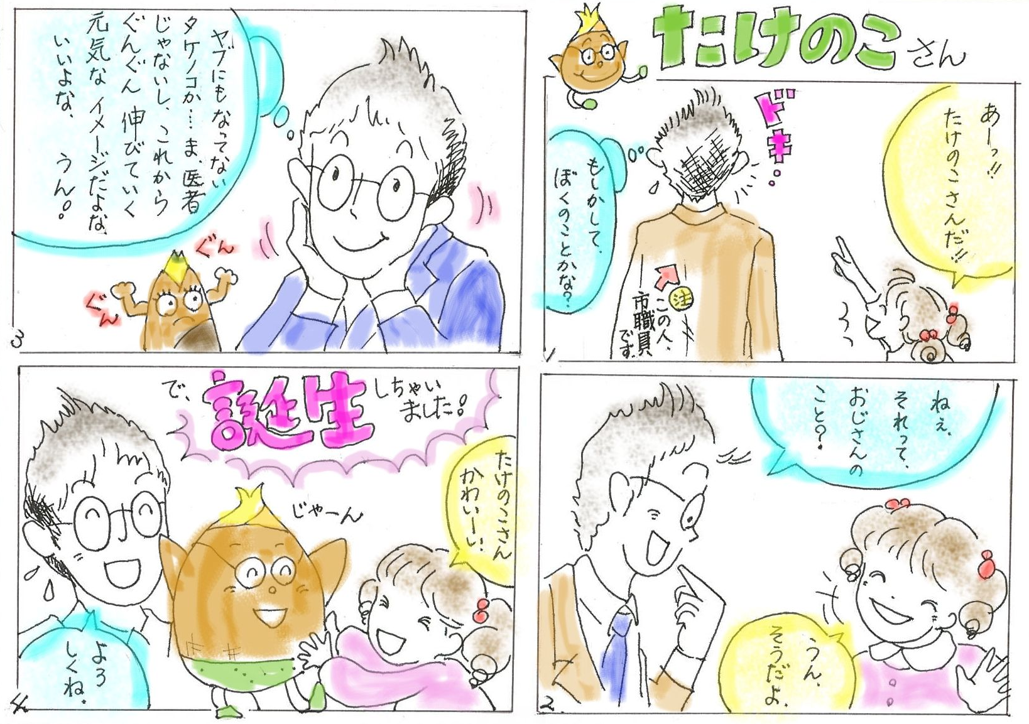

Slide 20

たけのこさん大活躍

Slide 21

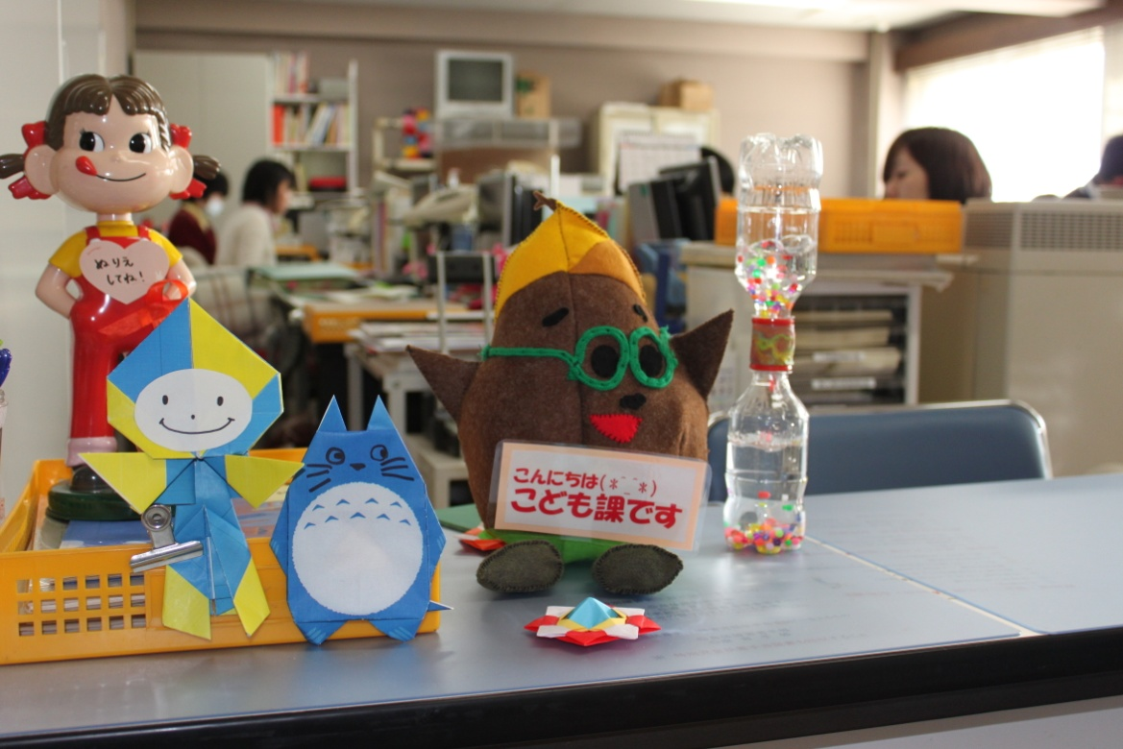
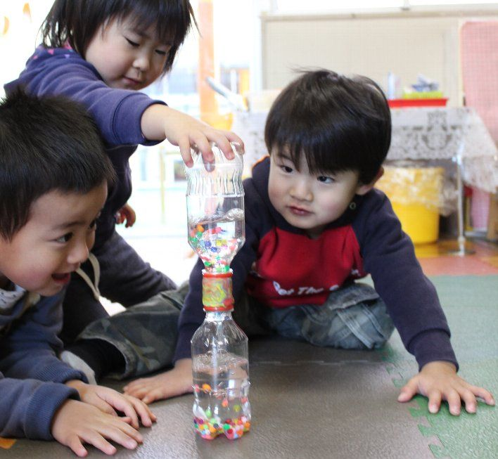
楽しい空間
遊んで
待っててね
わーい！

Slide 22

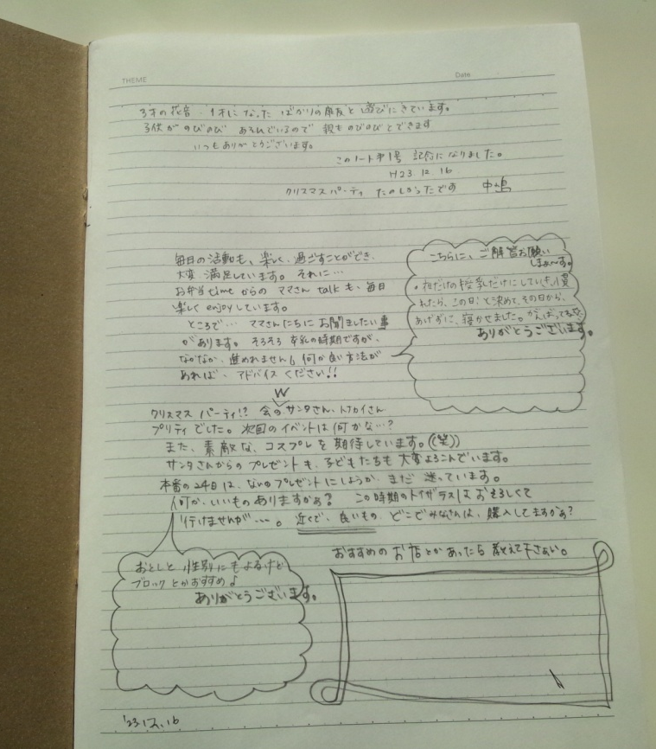
にじいろノート
書き込み
いっぱい

Slide 23
まとめ
スムーズで親しみやすい
対応をすることで

Slide 24
まとめ
笑 顔

Slide 25
ご清聴
ありがとうございました

Slide 26
発表者 水谷 理恵
特別出演 菱田 一義（こども課長）
スタッフ
パワーポイント製作 渡辺 文代
色塗り・写真 原田 裕子
応援団 小粥 政人
小野澤 恵
高木 みち代
Special Thanks（ご協力ありがとうございました）
たけのこさん原案 山崎 賢二さん（企画政策課）
たけのこさんぬいぐるみ製作＆漫画製作
伊藤 美千代先生（石津認定こども園）
海津市の子供たち と お母さん
監督 たけのこさん（近藤）

